Slide 1

HOJA DE RUTA
Diseño UX/UI

Slide 2
¡Bienvenidas y bienvenidos!
Creamos este espacio para que puedan visualizar en un mismo lugar, de manera rápida y ágil, todas las pre-entregas y la entrega del Proyecto Final.
A continuación presentamos el sistema de entregas de los cursos de Coder.
Luego podrán ver las consignas de cada pre-entrega establecida en el programa.
De esta forma podrás tener una visión general del cronograma de clases.
Recuerden que las pre-entregas se componen de actividades prácticas que encontrarán en el Workbook
¡Esperamos que les sea útil para organizarse! 😊
Notes:
Editar: cantidad de clases y si tiene clase 0

Slide 3



Instancias prácticas
Actividades de clase
Workbook
Pre-entregas
Ayudan a poner en práctica los conceptos y la teoría vista en clase. No deben ser subidas a la plataforma y se desarrollan en la clase sincrónica.
Actividades relacionadas con el Proyecto Final. No son entregables ni obligatorias, pero su resolución es muy importante para llegar con mayor nivel de avance a las entregas obligatorias. Se desarrollan de forma asincrónica.
Entregas obligatorias con el estado de avance de tu Proyecto Final que deberás subir a la plataforma a lo largo del curso y hasta 5 días luego de la clase, para ser corregidas por tu tutor/a.
Notes:
Usar para slides de sólo texto con instancias a destacar.

Slide 4
Completa con éxito
el programa
1ra pre-entrega
Clase 8
2da pre-entrega
Clase 15
3ra pre-entrega
Clase 21
Proyecto
final
Clase 25
Clase 1
Certificado
Top 10
Recuerda que el primer requisito para finalizar con éxito es asistir a las clases.

Slide 5
GRILLA DE PRÁCTICAS Y PRE-ENTREGAS
Clases | 0 | 1 | 2 | 3 | 4 | 5 | 6 | 7 | 8 | 9 | 10 | 11 | 12 | 13 | 14 | 15 | 16 | 17 | 18 | 19 | 20 | 21 | 22 | 23 | 24 | 25
Actividades
PF
En vivo*
Una vez finalizada la cursada, tendrás 10 días para entregar tu Proyecto final.
*Ejercicios en clase fundamentales para el PF

Slide 6

CUADRO DE PRE-ENTREGAS
Entrega | Elementos obligatorios | Prácticas asociadas | Clase
1° entrega | POV + MVP Arquitectura de información - card sorting Userflow | Actividad 1 - Definiendo el problema, objetivo y solución. Actividad 3 - POV + MVP Actividad 4 - Arquitectura de información Actividad 5 - Userflow | Clase 8
2° entrega | Evolución de wireframes - de boceto a media (patrones de diseño). Prototipo funcional parte 1 - media. Evaluación heurística | Actividad 6 - Wireframes digitales Actividad 10 - Wireframes y guidelines Actividad 11 - Prototipo funcional - Parte 1 | Clase 15
3° entrega | Testeos de usabilidad. Prototipo en fidelidad alta visual, de contenido y media de funcionalidad. Moodboard y UI Kit | Actividad 11 - Prototipo funcional - Parte 2 Actividad 13 - UI Kits & Moodboards | Clase 21
Proyecto Final | Presentación final del proyecto | Actividad 16 - Reporte UX Pre - entrega 1 - Empatizar, definir e idear Pre - entrega 2 - Progreso Pre - entrega 3 - Prototipo funcional | Clase 25
Notes:
Incluiría un título a esta DIAPO

Slide 7
CLASE 08
Wireframes a mano

Slide 8
Primera entrega
de tu Proyecto final
Se habilitará la primera pre-entrega.
Empatizar, definir e idear

Slide 9
ENTREGA DEL PROYECTO FINAL
QUÉ
CÓMO
CUÁL
CUÁNDO
Entrega | Requisito | Prácticas | Clase
1° entrega | POV + MVP Arquitectura de información - card sorting Userflow | Actividad 1 - Definiendo el problema, objetivo y solución. Actividad 3 - POV + MVP Actividad 4 - Arquitectura de información Actividad 5 - Userflow | Clase 8
Para profundizar en los aspectos a evaluar te invitamos a chequear el Checklist de Evaluación que se encuentra en la carpeta de la comisión.🤓

Slide 10
ENTREGA DEL PROYECTO FINAL
Primera entrega
Objetivos específicos
Proponer una hipótesis de solución para generar un Prototipo de aplicación desde cero en el que trabajarás a lo largo del curso.
Realizar un research generativo en busca de información concreta del problema.
Realizar un benchmarking que tenga como objetivo la búsqueda de competidores referentes.
Se debe entregar
MVP + investigación.
Userflow.
Arquitectura de información - card sorting.

Slide 11
ENTREGA DEL PROYECTO FINAL
Primera entrega
Formato
Archivo en tipo .ppt o .doc con el desarrollo de la actividad.
Generar un archivo con el nombre “ProyectoFinal+Entrega1+Apellido”. Se puede entregar una Google slide también.
Sugerencias
Activar permisos de comentador en el archivo.

Slide 12
ENTREGA DEL PROYECTO FINAL
MVP - Idea del proyecto
Objetivo
Define el problema que vas a resolver.
Identifica la información que justifica y avala tu idea.
Reconoce cuál es tu diferencial.
Determina el procedimiento que vas a seguir para resolver el problema.
Incluir
Problema: ¿Cuál es?
El/La estudiante debe identificar un problema real que lo motive.
Debe estar correctamente redactado. En su desarrollo debe incluir:
1. Contexto.
2. Actores involucrados.
3. Facilitadores y obstaculizadores.
Solución (el cómo): desarrollaremos un listado de funcionalidades básicas al respecto (MVP). Hacer un listado de las funciones principales que debería tener el proyecto personal para poder cumplir con el concepto del MVP.
Objetivo: ¿Qué buscamos?
El/La estudiante debe definir un objetivo concreto que surja del problema, la hipótesis de la cual parte, y cuál es su propuesta de solución.

Slide 13
ENTREGA DEL PROYECTO FINAL
Userflow
Formato:
Incorporar los enlaces a Whimsical.
Objetivo:
Crear el Userflow del producto que elegiste, desde el inicio hasta la representación principal o main feature.
Incluir:
User flow: piensa muy bien cada acción que el usuario deba hacer, hasta llegar a la solución principal que ofreces en tu producto.
El uso correcto de los tres modelos de cajas:
Decisión: dos caminos posibles.
Interacción: relación con otra app, o introducción de datos por parte del usuario.
Pantalla: instancias del trayecto del usuario. Desde la acción o paso inicial, hasta la acción principal que puede recorrer para obtener la solución que ofrece tu producto o servicio.
Inicio/fin: instancia donde inicia o finaliza el flujo o proceso.

Slide 14
ENTREGA DEL PROYECTO FINAL
Userflow
Marcar el comienzo del recorrido: usar la palabra “inicio” o “fin” para marcar los recorridos.
Marcar, en los recorridos, qué User Persona deberá llevar adelante esa tarea (esto se puede reforzar dejando todo el userflow en gris, y solo marcando el que corresponde a cada uno de los usuarios).
Usar las herramientas Whimsical.
El gráfico debe ser claro y ordenado.
Las flechas deben mantenerse rectas e ir hacia adelante.

Slide 15
ENTREGA DEL PROYECTO FINAL
Arquitectura de información
Formato:
Incorporar los enlaces a Whimsical.
Objetivo
Realizar la actividad de Card sorting, y confeccionar la arquitectura de información de la app a realizar.
A partir de la actividad de card sorting, definir cómo se van a organizar los contenidos. Las categorías, en principio, formarán parte de los accesos rápidos de la barra de navegación de la app.
El uso correcto de por lo menos 3 jerarquías de información.
1. Categorías.
2. Subcategorías.
3. Detalle de subcategoría.
El gráfico debe ser claro y ordenado.
El uso de las flechas marcan la jerarquía de los contenidos.
Tener en cuenta agrupar, jerarquizar y rotular cada una de las categorías definidas.

Slide 16
ENTREGA DEL PROYECTO FINAL
Arquitectura de información
Conclusiones obtenidas a partir de la actividad de card sorting.
Elegir y justificar el tipo de card sorting que se hizo (abierto, cerrado, híbrido).
Se recomienda incluir print de pantalla del mismo, y realizar las comparaciones y justificaciones acerca del porqué de los cambios realizados.
Habilidades, patrones de comportamiento, actitudes, cómo piensa.

Slide 17
ENTREGA DEL PROYECTO FINAL
Ejemplos de presentación
Objetivo: volcar en una presentación el detalle de las actividades del workbook relacionadas con el proyecto final.
Notes:
Usar para slides de sólo texto. Si no alcanza, no sobrecargar, usar otra con el mismo título para indicar que continúa el mismo módulo.

Slide 18
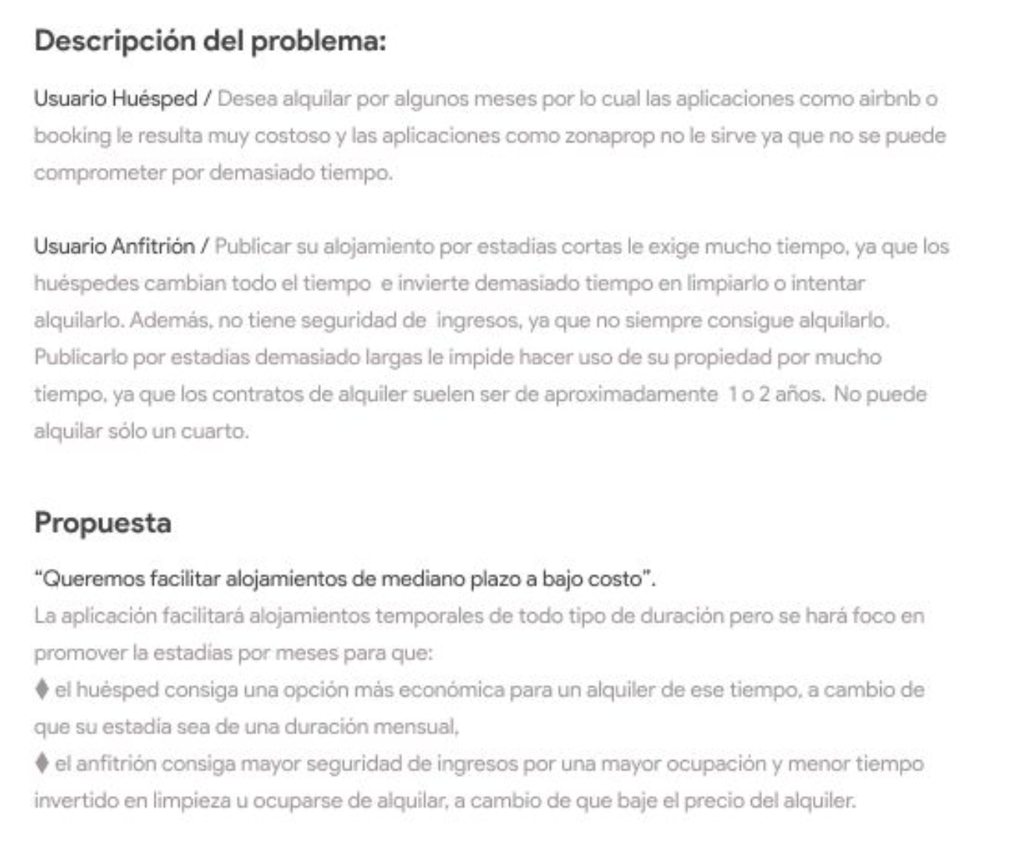

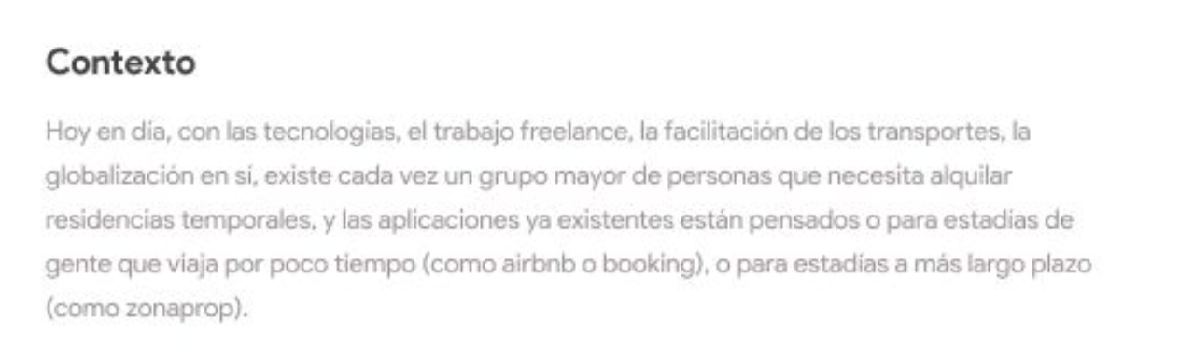
Ejemplo de pre-entrega 1
Sobre el proyecto
Notes:
Usar para slides de sólo texto. Si no alcanza, no sobrecargar, usar otra con el mismo título para indicar que continúa el mismo módulo.

Slide 19
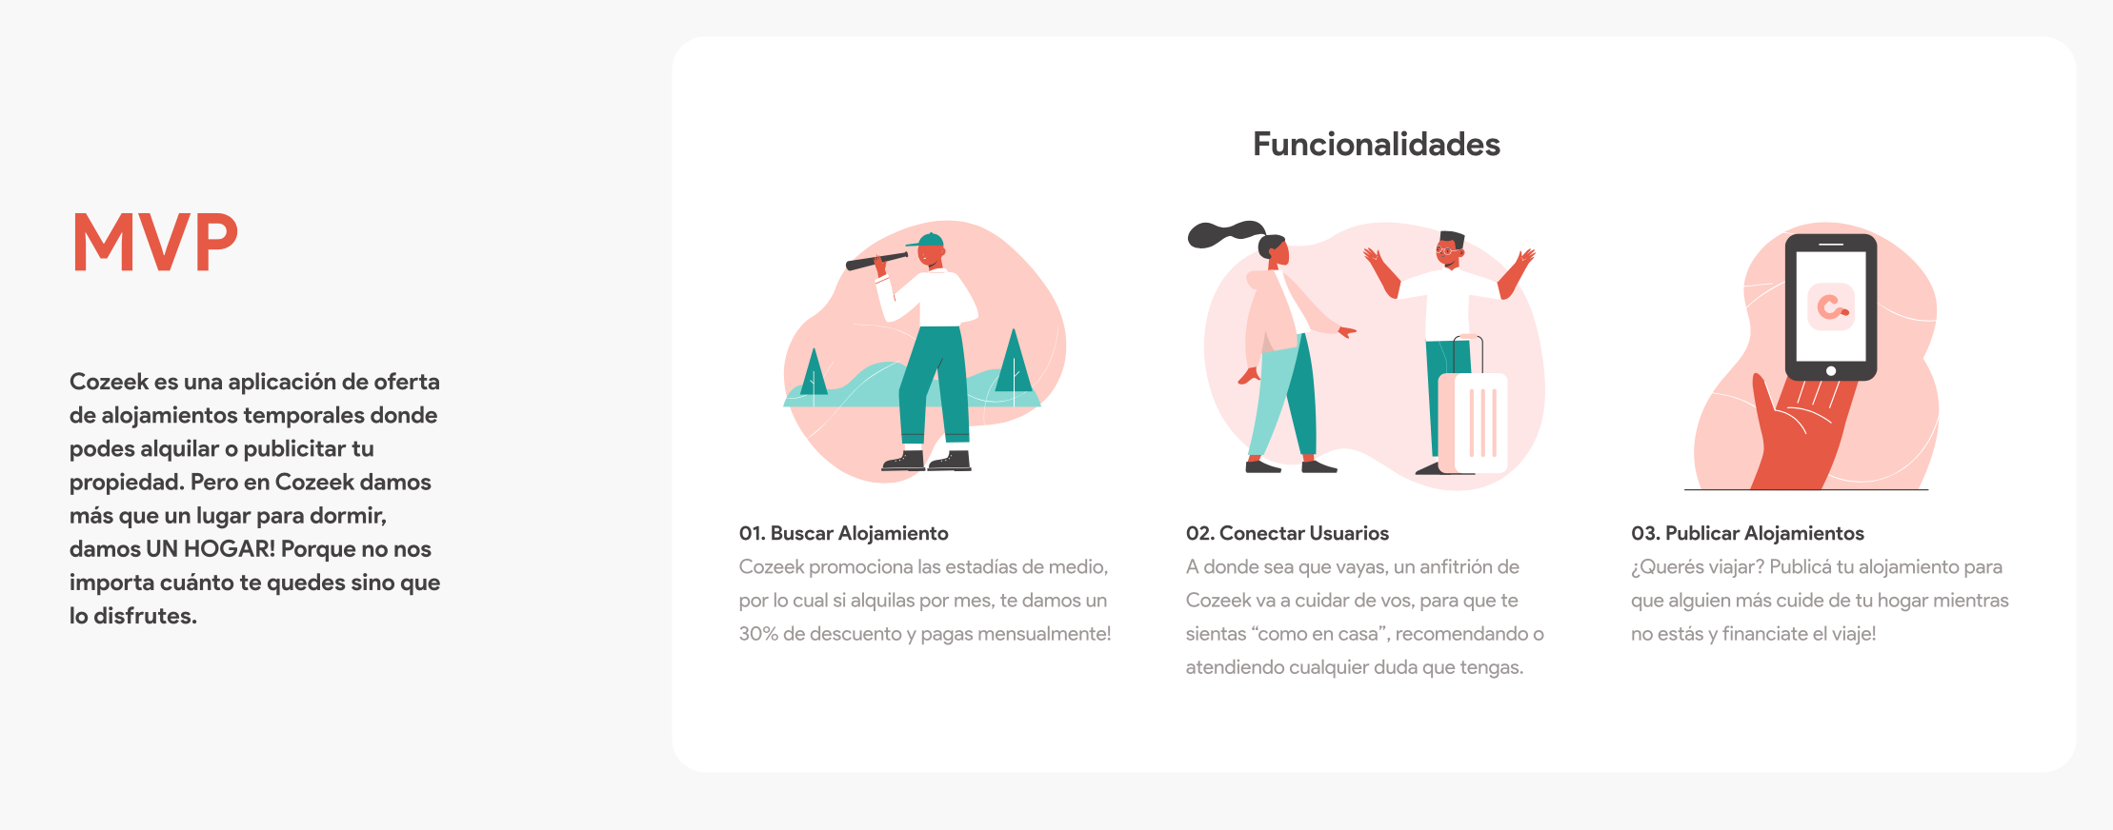
Ejemplo de pre-entrega 1
MVP
Notes:
Usar para slides de sólo texto. Si no alcanza, no sobrecargar, usar otra con el mismo título para indicar que continúa el mismo módulo.

Slide 20
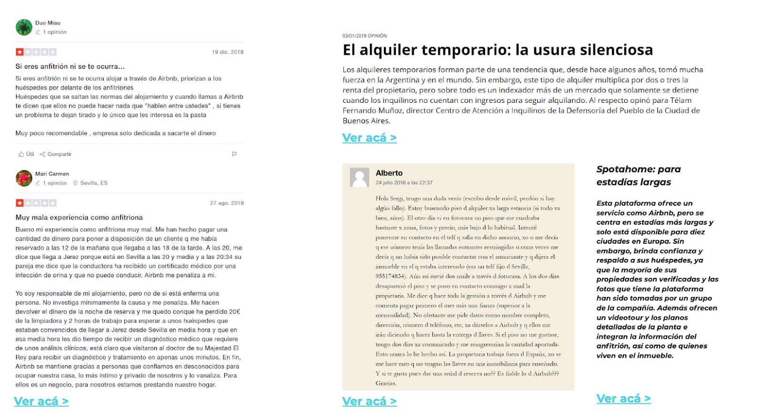
Ejemplo de pre-entrega 1
Investigación de escritorio
Notes:
Usar para slides de sólo texto. Si no alcanza, no sobrecargar, usar otra con el mismo título para indicar que continúa el mismo módulo.

Slide 21
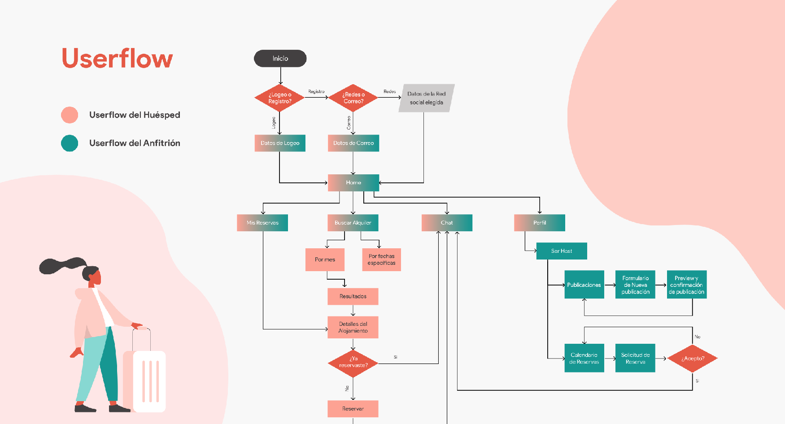
Ejemplo de pre-entrega 1
Userflow
Notes:
Usar para slides de sólo texto. Si no alcanza, no sobrecargar, usar otra con el mismo título para indicar que continúa el mismo módulo.

Slide 22
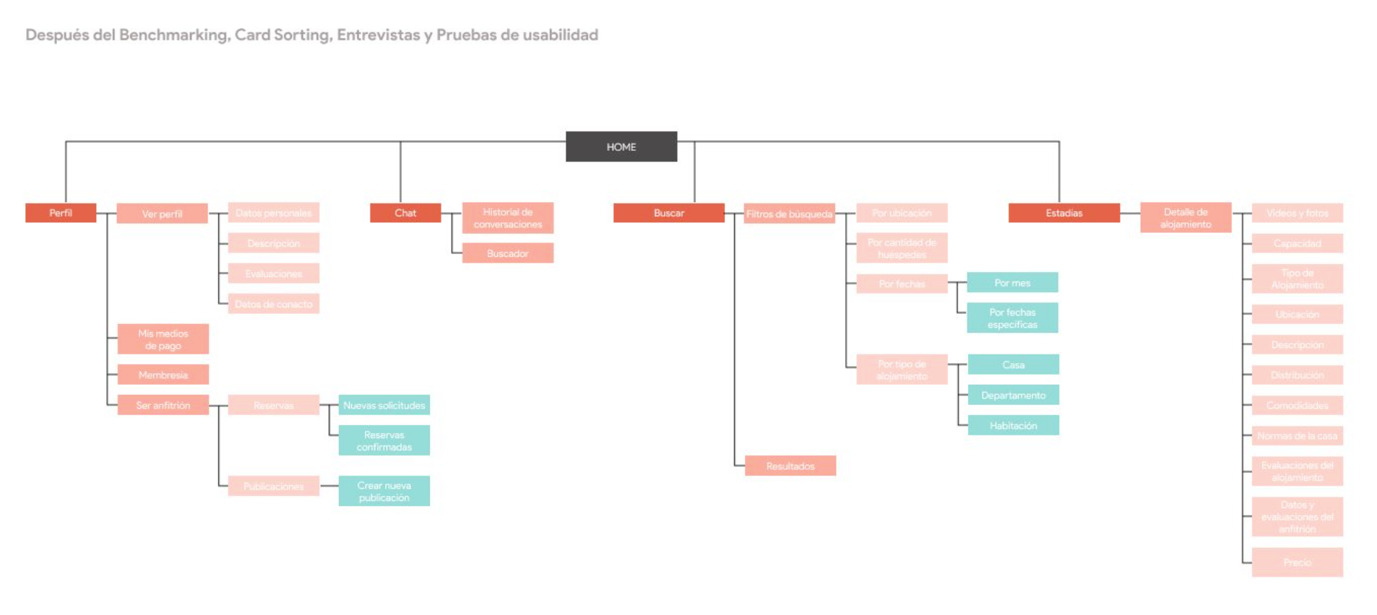
Ejemplo de pre-entrega 1
Arquitectura de información
Notes:
Usar para slides de sólo texto. Si no alcanza, no sobrecargar, usar otra con el mismo título para indicar que continúa el mismo módulo.

Slide 23
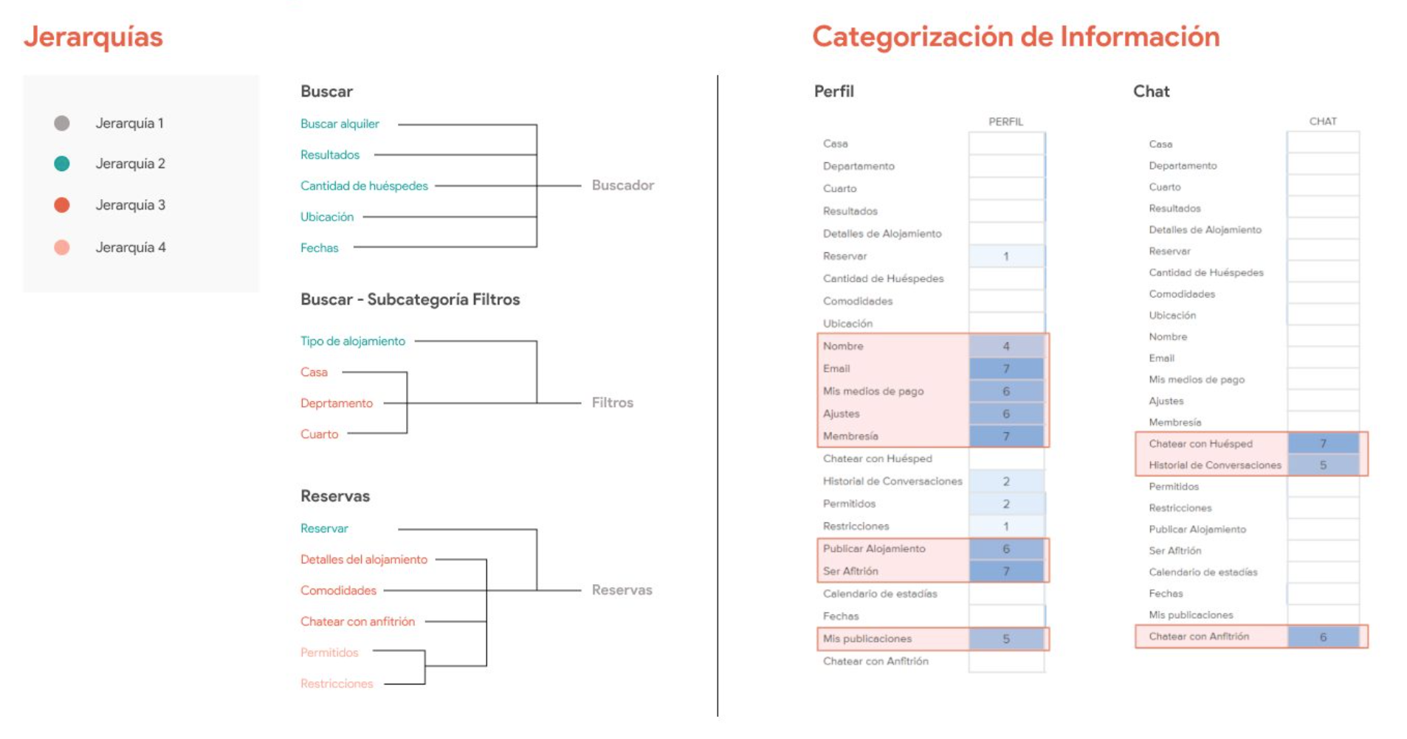
Ejemplo de pre-entrega 1
Card Sorting
Notes:
Usar para slides de sólo texto. Si no alcanza, no sobrecargar, usar otra con el mismo título para indicar que continúa el mismo módulo.

Slide 24
CLASE 15
Evaluación heurística

Slide 25
Segunda entrega
de tu Proyecto final
Se habilitará la segunda pre-entrega.
Progreso

Slide 26
ENTREGA DEL PROYECTO FINAL
QUÉ
CÓMO
CUÁL
CUÁNDO
Entrega | Requisito | Prácticas | Clase
2° entrega | Evolución de wireframes - de boceto a media (patrones de diseño). Prototipo funcional parte 1 - media. Evaluación Heurística | Actividad 6 - Wireframes digitales Actividad 10 - Wireframes y guidelines Actividad 11 - Prototipo funcional - parte 1 | Clase 15
Para profundizar en los aspectos a evaluar te invitamos a chequear los Instrumentos de evaluación que se encuentra en la carpeta de la comisión.🤓

Slide 27
ENTREGA DEL PROYECTO FINAL
Segunda entrega
Objetivos específicos
A partir del trabajo realizado en la primera pre-entrega, deberás sumar:
Mostrar los avances del proyecto: mejoras en los wireframes, y avances en la cantidad y calidad de las pantallas.
Mostrar la evolución de los wireframes, desde el wireframe a mano, pasando por el wireframe digital con patrones de diseño, y finalmente el wireframe/prototipo funcional hecho en Figma o Adobe XD.
Se debe entregar
Evolución de wireframes - de boceto a media (patrones de diseño).
Prototipo funcional parte 1 - media.
Reporte de evaluación heurística

Slide 28
ENTREGA DEL PROYECTO FINAL
Segunda entrega
Formato
Archivo en tipo .ppt o .doc con el desarrollo de la actividad. Generar un archivo con el nombre “ProyectoFinal+Entrega2+Apellido”. Se puede entregar un Google slide también.
Sugerencias
Recuerda habilitar los permisos de comentador en el archivo para las devoluciones.

Slide 29
ENTREGA DEL PROYECTO FINAL
Evolución de wireframes
De boceto a media (patrones de diseño)
Objetivos
Mostrar la evolución de los wireframes, desde el wireframe a mano (al menos 8 pantallas), pasando por el wireframe digital con patrones de diseño (iteración + mayor cantidad de pantallas, mínimo 12)
Pueden entregar fotos de los bocetos realizados a mano.
Incluir
No es necesario presentar todos los wireframes en el documento evolutivo (con 5 wireframes es suficiente).
Evitar el uso de imágenes reales, pueden usar bloques que las simulen.
Se recomienda que sean en blanco y negro, para que el análisis se centre en lo estructural y no en el contenido.
Usar medidas aproximadas.
Usar una sola tipografía, no importa cuál.
Comenzar por elementos de estructura, como la navegación.

Slide 30
ENTREGA DEL PROYECTO FINAL
Evolución de wireframes
De boceto a media (patrones de diseño)
Tener en cuenta las interacciones: desplegables, hovers, etcétera.
Comunicar la estructura de la solución de diseño que estamos pensando: ¿dónde estarán los menús? ¿El logo? ¿Los CTA principales? ¿Qué jerarquía tendrán los distintos grupos de contenido?
Tener en cuenta todos estos puntos, tanto para el prototipo (en formato link), como para el documento evolutivo con wireframes.

Slide 31
ENTREGA DEL PROYECTO FINAL
Prototipo funcional parte 1
Objetivos
Mostrar un prototipo básico de fidelidad baja/media con interacciones, para ver el happy path.
Entregar en link de XD o Figma.
Incluir
Botones con texto real (por ejemplo: botón "continuar").
Títulos y bajadas con texto real.
Ser ordenados con los nombres de los componentes y elementos de cada frame.
Sin color, trabajar en escala de grises.
Incorporar los conceptos de sistema de grilla, componente al diseño de interfaz de la app. Los componentes deben estar ordenados y organizados en grilla.
Poner en práctica el concepto de atomic design en cada uno de los componentes (definir elementos mínimos, agrupar y relacionar).
Presentar un documento que detalle los puntos más relevantes que fueron iterados en el prototipo, a partir de las pruebas de usabilidad.

Slide 32
ENTREGA DEL PROYECTO FINAL
Ejemplos de presentación
Objetivo: volcar en una presentación el detalle de las actividades del workbook relacionadas con el proyecto final.
Notes:
Usar para slides de sólo texto. Si no alcanza, no sobrecargar, usar otra con el mismo título para indicar que continúa el mismo módulo.

Slide 33
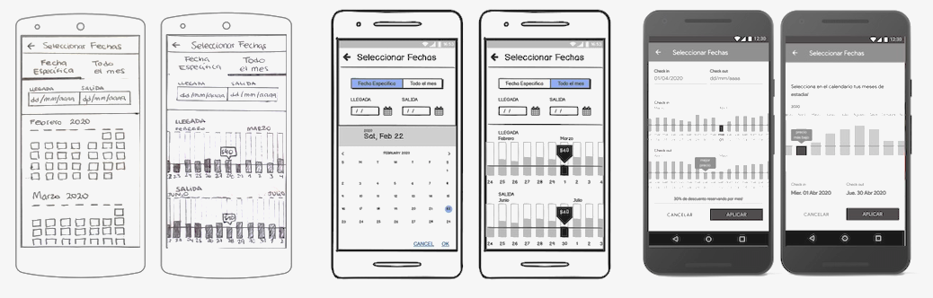
Ejemplo de pre-entrega 2
Evolución del prototipo
WIREFRAME A MANO
WIREFRAME DIGITAL
PATRONES DE DISEÑO
Notes:
Usar para slides de sólo texto. Si no alcanza, no sobrecargar, usar otra con el mismo título para indicar que continúa el mismo módulo.

Slide 34
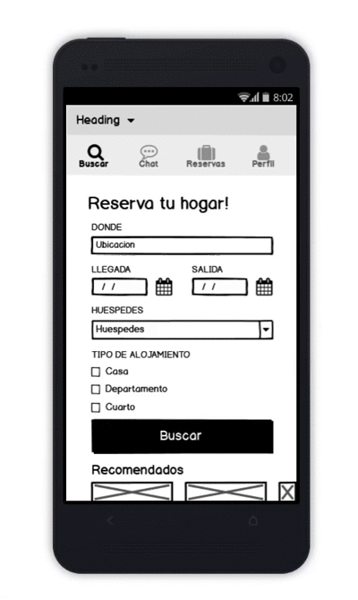
Ejemplo de pre-entrega 2
Prototipo funcional
Nota: el gif es a modo ilustrativo. Aquí deberás colocar la url a tu prototipo hecho en FIgma o Adobe XD.
Notes:
Usar para slides de sólo texto. Si no alcanza, no sobrecargar, usar otra con el mismo título para indicar que continúa el mismo módulo.

Slide 35
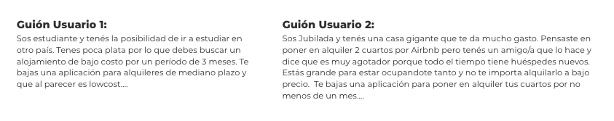
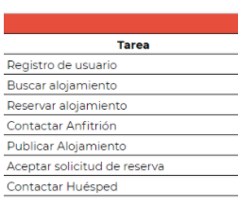
Ejemplo de pre-entrega 2
Métricas
ESCENARIO HIPOTÉTICO
TAREAS
OBJETIVO
Notes:
Usar para slides de sólo texto. Si no alcanza, no sobrecargar, usar otra con el mismo título para indicar que continúa el mismo módulo.

Slide 36
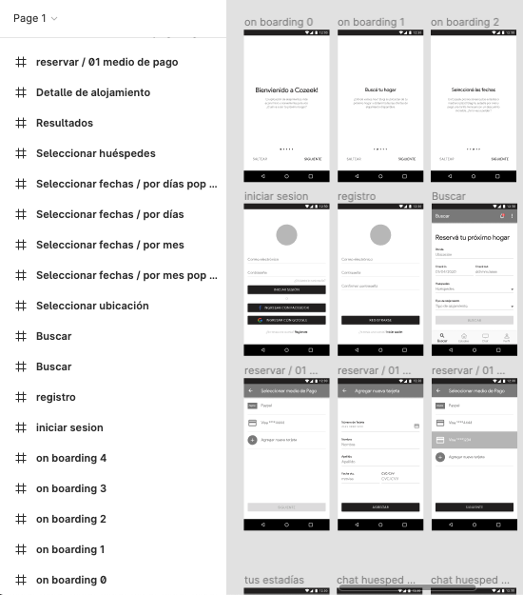
Ejemplo de pre-entrega 2
Prototipo fidelidad media
Notes:
Usar para slides de sólo texto. Si no alcanza, no sobrecargar, usar otra con el mismo título para indicar que continúa el mismo módulo.

Slide 37
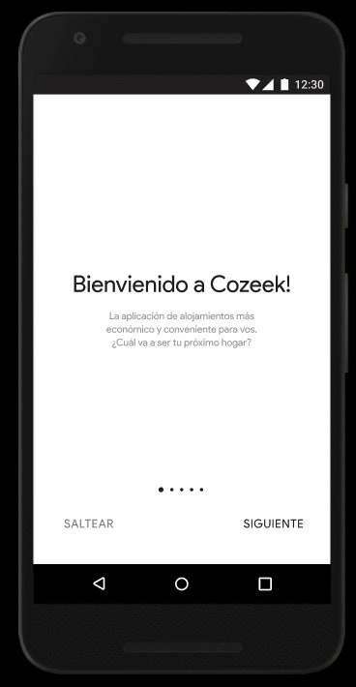
Ejemplo de pre-entrega 2
Prototipo fidelidad media
Nota: la imagen y el GIF están a modo ilustrativo; tendrás que presentar un botón con el acceso al prototipo de Figma o Adobe xd. El mismo deberá tener:
La grilla de columnas y/o cuadrícula identificada.
El detalle de los componentes (ordenados según Atomic Design).
Layers con nombres claros y ordenados.
Notes:
Usar para slides de sólo texto. Si no alcanza, no sobrecargar, usar otra con el mismo título para indicar que continúa el mismo módulo.

Slide 38
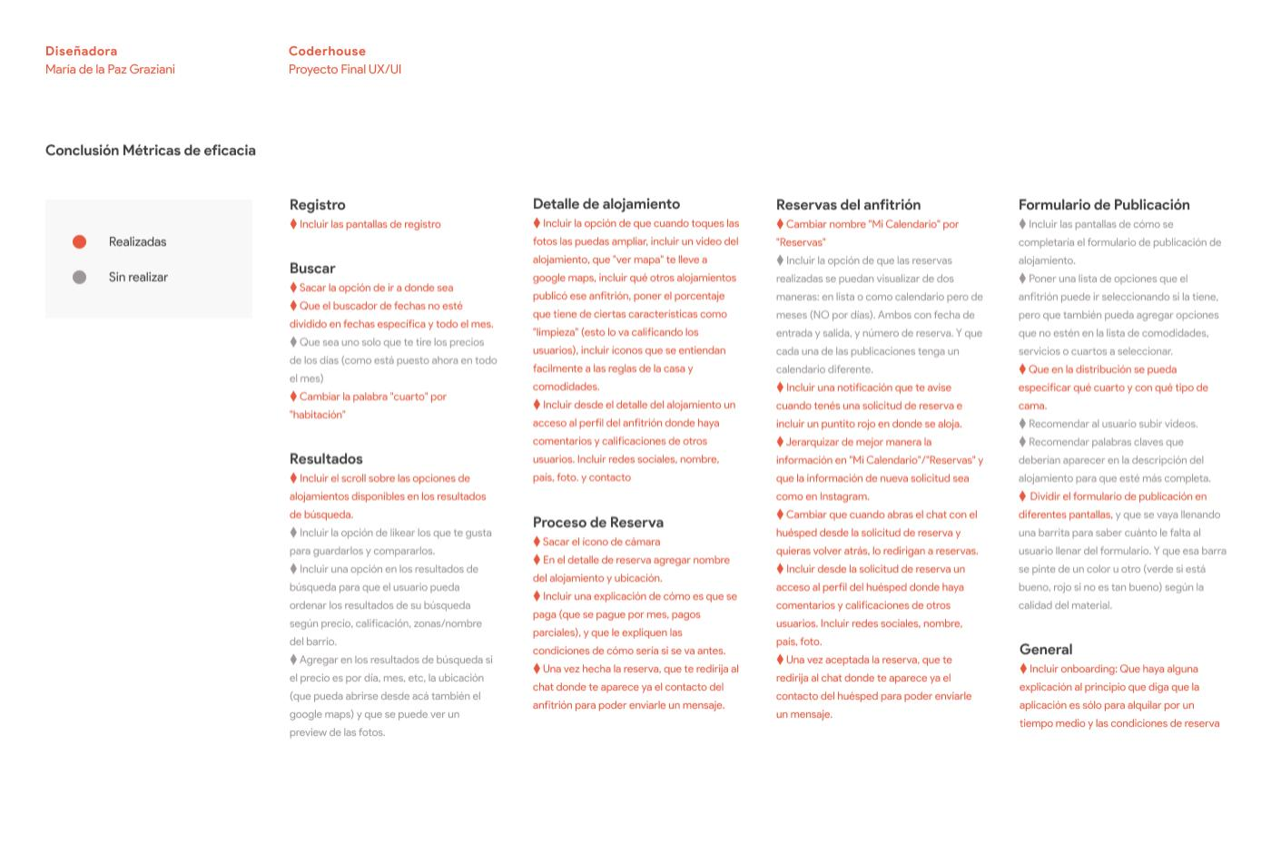
Ejemplo de pre-entrega 2
Conclusiones pruebas
de usabilidad
Notes:
Usar para slides de sólo texto. Si no alcanza, no sobrecargar, usar otra con el mismo título para indicar que continúa el mismo módulo.

Slide 39
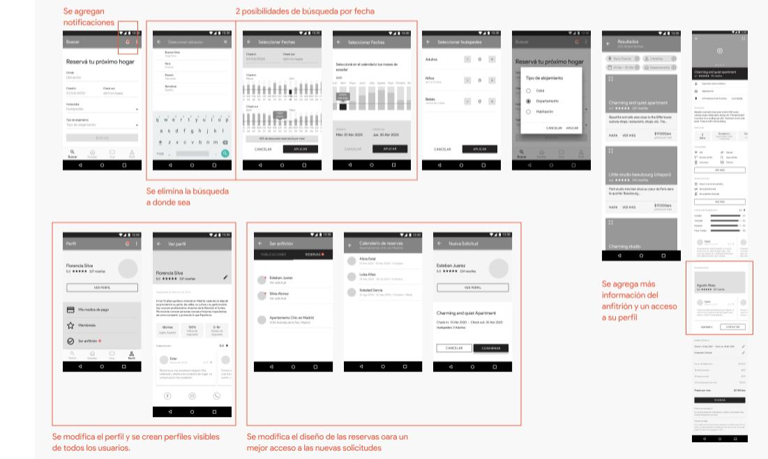
Ejemplo de pre-entrega 2
Conclusiones pruebas
de usabilidad
Notes:
Usar para slides de sólo texto. Si no alcanza, no sobrecargar, usar otra con el mismo título para indicar que continúa el mismo módulo.

Slide 40
CLASE 21
Accesibilidad

Slide 41
Tercera entrega
de tu Proyecto final
Se habilitará la tercera pre-entrega.
Prototipo final.

Slide 42
ENTREGA DEL PROYECTO FINAL
QUÉ
CÓMO
CUÁL
CUÁNDO
Entrega | Requisito | Prácticas | Clase entrega
3° entrega | Testeos de usabilidad. Prototipo en fidelidad alta visual, de contenido y media de funcionalidad. Moodboard y UI Kit | Actividad 11- Prototipo funcional - Parte 2 Actividad 13- UI Kits & Moodboards | Clase 21
Para profundizar en los aspectos a evaluar te invitamos a chequear los Instrumentos de evaluación que se encuentra en la carpeta de la comisión.🤓

Slide 43
ENTREGA DEL PROYECTO FINAL
Tercera entrega
Objetivos específicos
Recorrer el prototipo completo, y completar la tarea principal propuesta en el userflow.
Definir la interfaz del prototipo, a partir de los conceptos vistos de leyes aplicadas a UX, Moodboards y UI Kits.
Testeos de usabilidad.
Prototipo funcional: tener la transición entre todas las pantallas de la funcionalidad principal.
Se debe entregar
Integrar todas las pre-entregas del proyecto.
Chequear y revisar el proyecto.
Generar, en forma de presentación, el detalle de las pre-entregas anteriores.

Slide 44
ENTREGA DEL PROYECTO FINAL
Tercera entrega
Formato
Archivo en formato .ppt o .doc, con el desarrollo de la actividad. Generar un archivo con el nombre “ProyectoFinal+Entrega3+Apellido”. También se puede entregar un Google Slide.
Sugerencias
Recuerda habilitar la opción de comentador del archivo para las devoluciones.

Slide 45
ENTREGA DEL PROYECTO FINAL
Testeos de usabilidad
Objetivos
Entregar las métricas con las que se realizó el testeo.
Mostrar el guión.
Hacer el test con 3-5 usuarios.
Entregar insights de los resultados a iterar.
Seguir el documento de métrica:
Definir el escenario hipotético.
Especificar los objetivos.
Listar las tareas qué se pedirán a los usuarios.
2. Coherencia entre las tareas y el objetivo.
3. Tener en cuenta:
El guión es claro, y le da al usuario un contexto para hacer las pruebas; los objetivos corresponden a las instancias iniciales del proyecto, las tareas son suficientes para obtener feedback de los usuarios, y las conclusiones y puntos de mejora son coherentes con la prueba de usabilidad realizada.

Slide 46
ENTREGA DEL PROYECTO FINAL
UI Kit
Incluir
Botones y sus diferentes estados.
Navegación e interacción.
Formularios.
Label e inputs, entre otros.
Paleta de color.
Primario / Secundario / Acento
Elementos UI.
Sliders / Tabs / Cards / Links / Enlaces / entre otros.
Sistema de íconos.

Slide 47
ENTREGA DEL PROYECTO FINAL
Moodboard
Incluir
Debe incluir referencias (de app u otras piezas de diseño) de los siguientes elementos:
Colores.
Imágenes.
Texturas.
Estructuras.
Palabras clave.
2. (Optativo) Se puede generar un moodboard de referencia de app.
3. (Optativo) Se puede llegar a generar un moodboard con movimiento y/o auditivo.

Slide 48
ENTREGA DEL PROYECTO FINAL
Prototipo Funcional - parte 2
Incluir
1. Coherencia con el userflow propuesto y contener el 100% de las pantallas definidas en el userflow de la funcionalidad / tarea principal
2. Tener el prototipo 100% funcional, con todas las pantallas transicionadas y un claro recorrido de la funcionalidad principal

Slide 49
ENTREGA DEL PROYECTO FINAL
Ejemplos de presentación
Objetivo: volcar en una presentación el detalle de las actividades del workbook relacionadas con el proyecto final.
Notes:
Usar para slides de sólo texto. Si no alcanza, no sobrecargar, usar otra con el mismo título para indicar que continúa el mismo módulo.

Slide 50
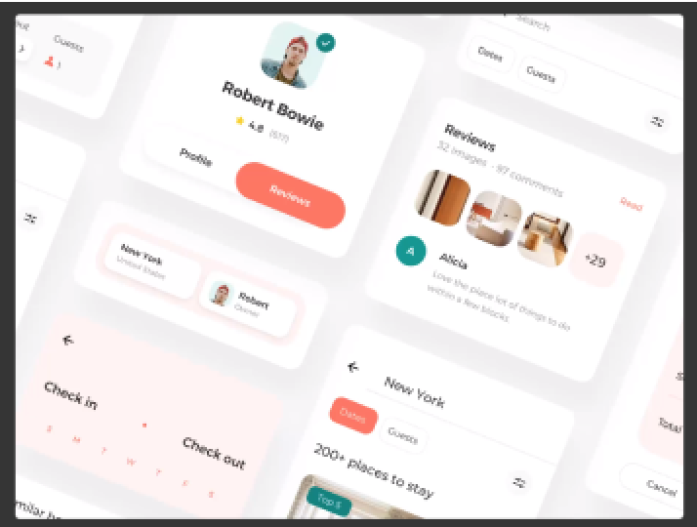
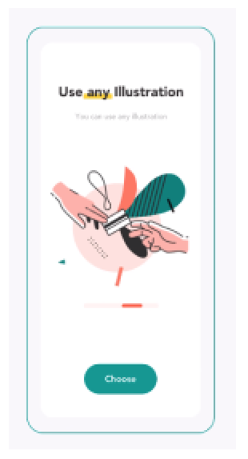
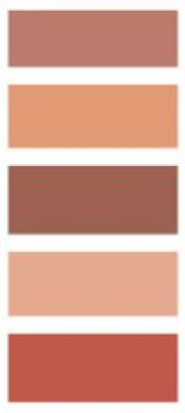



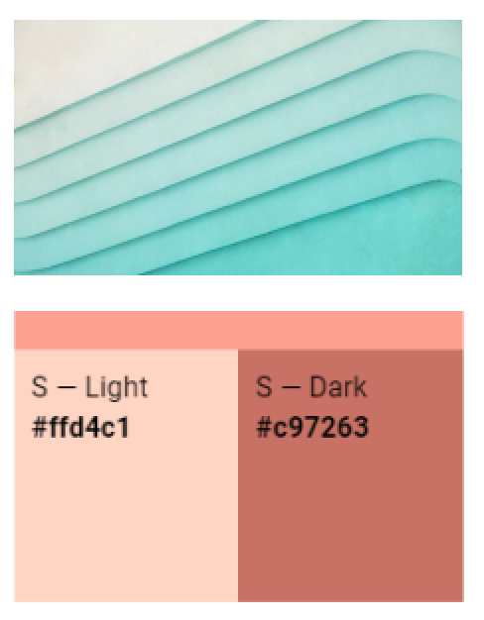

Ejemplo de pre-entrega 3
UI KIT y Moodboard
Notes:
Usar para slides de sólo texto. Si no alcanza, no sobrecargar, usar otra con el mismo título para indicar que continúa el mismo módulo.

Slide 51
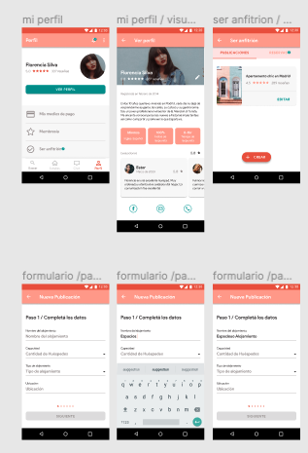
Ejemplo de pre-entrega 3
Prototipo funcional - fidelidad alta visual
y de contenido & media de funcionalidad
Nota: el Gif es a modo ilustrativo. Aquí deberás colocar la url a tu prototipo, hecho en FIgma o Adobe XD. El mismo debe:
Incorporar las decisiones de diseño del UI kit.
Ser funcional: todas las pantallas deben estar conectadas (se puede incorporar el teclado como una instancia más del recorrido).
Aplicar las leyes UX.
Incorporar los resultados de la evaluación heurística.
Notes:
Usar para slides de sólo texto. Si no alcanza, no sobrecargar, usar otra con el mismo título para indicar que continúa el mismo módulo.

Slide 52
CLASE 25
Clase final

Slide 53
Entrega
de tu Proyecto final
Prototipo de un producto digital

Slide 54
ACTIVIDADES Y ENTREGABLES
Proyecto final
El Proyecto final se construye a partir de las pre-entregas, compuestas por actividades del workbook e iteradas en clase. Se va creando a medida que el estudiante sube las pre-entregas a nuestra plataforma.
El objetivo es que cada estudiante pueda utilizar su Proyecto final como parte de su portfolio personal.
Se debe subir a la plataforma la anteúltima o última clase del curso. En caso de no hacerlo tendrás 10 días (de corrido) a partir de la finalización del curso para cargarlo en la plataforma. Pasado ese lapso, el botón de entrega se inhabilitará.

Slide 55

PROYECTO FINAL
Prototipo de un producto digital
Consigna:
Crearás el prototipo de tu propia app o sitio web mobile first (en base a esta tendencia, crearás primero una versión optimizada para dispositivos móviles, y luego se ampliará a web o desktop), partiendo de la metodología de diseño centrada en el usuario.
Notes:
Primera clase.

Slide 56
PROYECTO FINAL
Valida el prototipo a partir del testeo con usuarios.
Incorpora UI con los elementos de diseño.
Aplica funcionalidad al prototipo a partir de los principios de motion.
Diseña una presentación del proyecto para ser utilizado en tú portfolio de proyectos.
Fidelidad del prototipo:
Alta de contenido: contenidos reales.
Alta visual: guidelines, UI kit, leyes UX, accesibilidad, entre otros.
Alta de funcionalidad: animación, microinteracciones, recorrido de la funcionalidad principal (notificaciones, entre otros).
Notes:
Primera clase.

Slide 57

PROYECTO FINAL
Se debe entregar:
MVP./POV
Userflow y arquitectura de información.
Evolución de los wireframes.
Prototipo funcional.
UI kit.
Elevator pitch.
Incluir el documento de reporte UX (validaciones a lo largo del proyecto: entrevistas cualitativas, pruebas de usabilidad, Evaluación heurística y cardsorting)

Slide 58
PROYECTO FINAL
Formato
Archivo en tipo .ppt o .doc, con el desarrollo de la actividad.
Deberá tener el nombre “ProyectoFinal+Apellido”.
Se puede entregar también un Google slide o proyecto en Behance.
Sugerencias
Incluir descripciones que justifiquen las decisiones tomadas en la propuesta.
Cuidar la estética de la presentación.
Habilitar comentarios en el archivo.

Slide 59
ENTREGA DEL PROYECTO FINAL
Entrega | Requisito | Prácticas | Clase entrega
Entrega final | Pre-entrega 1 - Empatizar, definir e idear Pre-entrega 2 - Progreso Pre-entrega 3 - Prototipo funcional Actividad 16- Reporte UX | Actividad 1 - Definiendo el problema, objetivo y solución. Actividad 3 - POV + MVP Actividad 4 - Arquitectura de información Actividad 5 - Userflow Actividad 6- Wireframes digitales Actividad 10- Wireframes y guidelines Actividad 11- Prototipo funcional - parte 1 Actividad 11- Prototipo funcional - Parte 2 Actividad 13- UI Kits & Moodboards Actividad 16- Reporte UX | Clase 25
Para profundizar en los aspectos a evaluar te invitamos a chequear las rúbricas de evaluación que se encuentran en la carpeta de la comisión.🤓

Slide 60
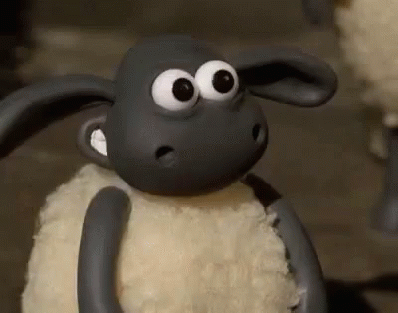
PROYECTO FINAL
Proyectos de nuestros estudiantes
En esta carpeta podrán ver los Proyectos finales de Jesús Valdivia, Florencia Nasi y Danyella Gómez Carrasco, tres estudiantes de este curso de comisiones anteriores.
¡Esperamos que les resulten inspiradores!
Notes:
Primera clase.

Slide 61

Para finalizar…
Llegar hasta aquí se traduce en esfuerzo, dedicación, trabajo, coraje y más, así que FELICITACIONES por haber dado el 100% de ti en toda la cursada.
Esto no termina aquí porque recuerda que cuentas con 10 días corridos para la entrega del Proyecto Final.
¡Seguro lo harás excelente!
Celebramos que te hayas coderizado, vayas a donde vayas ¡tendrás éxito! Esperamos que sigas alcanzando todo lo que te propongas 🚀
Notes:
No se edita

